Slide 1
Otimização de Rotas
VIP Sushi Delivery

Slide 2
VIP Sushi Delivery

Slide 3

Erick da Silva Isidoro
Gabriel Oliveira
Giovanna Sobral da Silva
Kelly Graziely dos Santos

Slide 4
VIP Sushi Delivery
A VIP Sushi é um serviço de entrega de comida japonesa, localizada na grande São Paulo. Eles têm uma frota própria de motoboys e uma base de clientes que só cresce.

Slide 5
Desafio
Situação atual:
. Entregas mais rápidas.
. Clientes satisfeitos.
. Custo operacional.
. Atrasos nas entregas.
. Clientes insatisfeitos.
. Altos custo operacional.
Proposta e solução:
. Diminuir o tempo de entrega em 17%
. Aumentar a eficiência em 12%

Slide 6
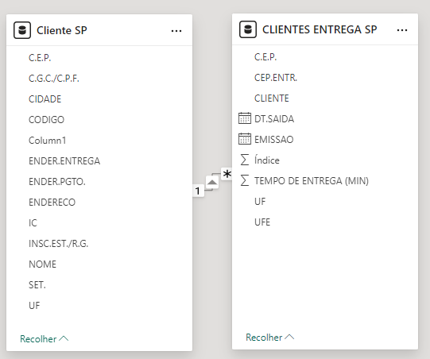
Dados disponíveis

Slide 7
Análise Exploratória de Dados
Plano de ação:
Coletar e tratar os dados
Desenvolver o sistema de otimização
Testar e implementar as mudanças
Monitorar e avaliar os resultados.
Ferramentas:
-Softwares de otimização de rotas.
-Plataformas de geolocalização.
-Programação em Python
-Ferramentas de BI.

Slide 8
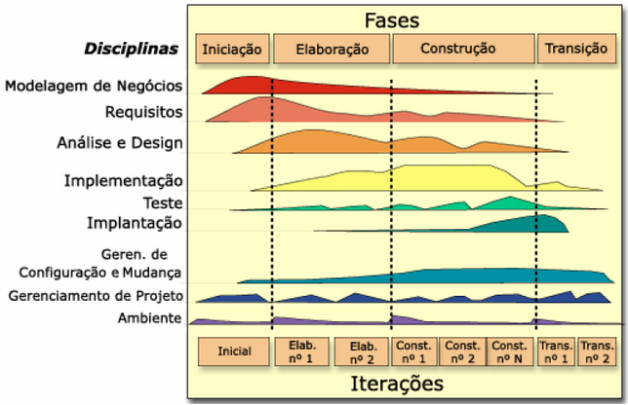
Planejamento

Slide 9
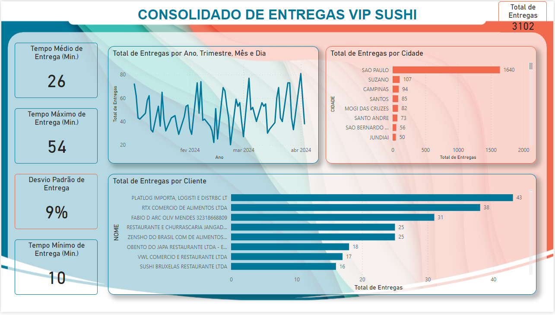

Slide 10
Conclusão: Com as ferramentas necessárias, acreditamos que podemos transformar as operações de entrega da VIP Sushi, utilizando dados de tráfego em tempo real para ajustar as rotas conforme necessário.

Slide 11
https://github.com/KellyGrazielly/Projeto_Aplicado_I_Otimizacao_de_rota
https://youtu.be/5aG3cPdsNHI

